Slide 1
Легенды моего края
Н.Г. Гирева
Учитель истории и краеведения
МОУ ООШ с.Колянур Советского района Кировской области

Slide 2
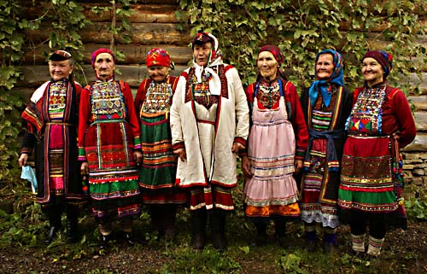
«Задача каждого россиянина
в том, чтоб воскресить в своем сознании
духовный облик всех народов России»
Федотов Г.П.

Slide 3
Цели урока
Познакомить с легендами родного края, пополнить знания новыми сведениями по истории малой родины
Устанавливать причинно-следственные связи, давать оценочные суждения
Воспитывать чувство патриотизма, уважения к древним жителям края – марийцам и ко всем народам России

Slide 4
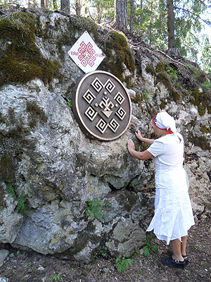
Легенда «Живой камень»
Живой камень - это древняя святыня марийского народа, место поклонения Лемде Курык Кугузу (Чимбулату).

Slide 5
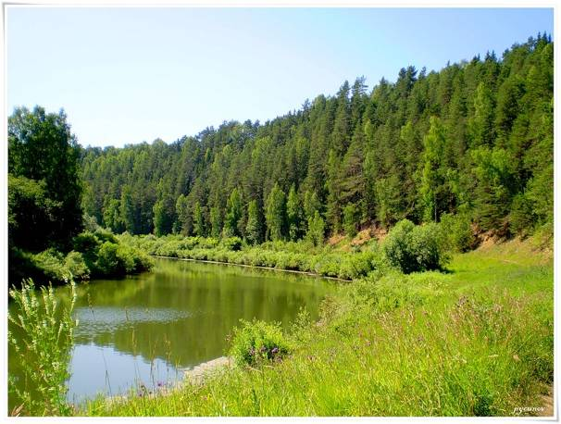
В древности на живописных берегах реки Немды были поселения черемисского народа.

Slide 6
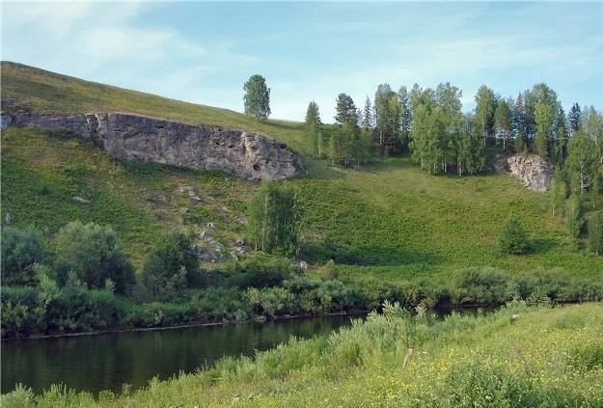
На высоком скалистом берегу до 80-х гг.. ХХ века стояла деревня с красивым и таинственным названием – Чимбулат.

Slide 7
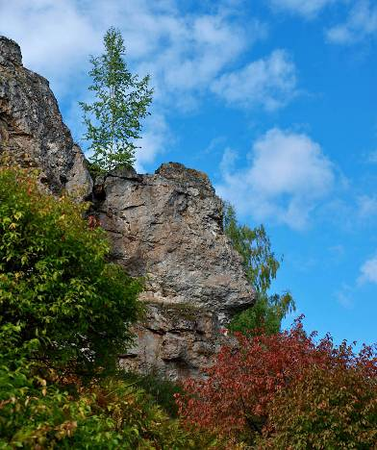
Кто же он, легендарный герой, чье имя носила деревня и чей гордый профиль можно видеть в скальном утесе, выступающим над Немдой?

Slide 8
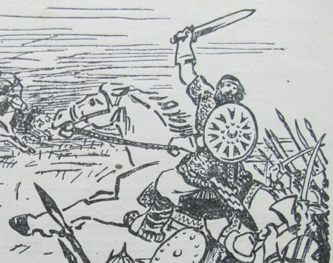
В давно минувшие времена жил среди черемисского народа могучий богатырь по имени Чимбулат. Всюду, где он появлялся на белом коне, в ужасе бежали враги.

Slide 9
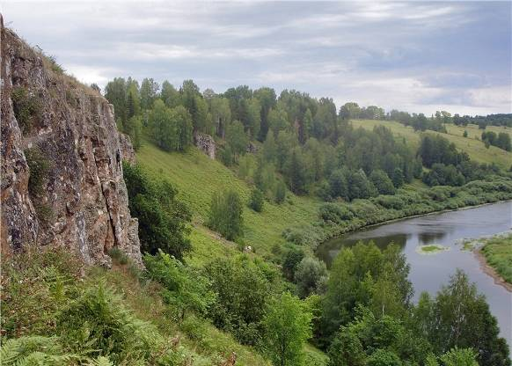
Но не бесконечен человеческий век. Состарился богатырь. Перед смертью завещал: «Похороните меня на высоком утесе, чтобы рядом вольно и свободно текла река и чтобы с утеса был виден весь край мой марийский».

Slide 10
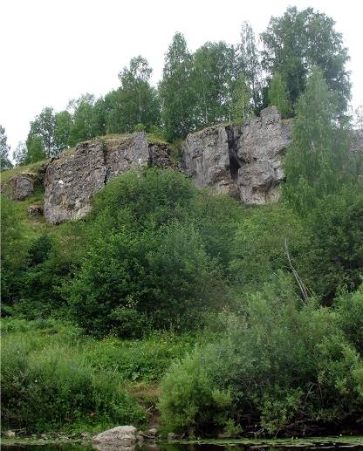
Заплакали черемисы, а Чимбулат продолжил: «Не горюйте. Я и мертвым не дам вас в обиду. Нападет враг, придите к моей могиле, крикните: «Вставай, Чимбулат, враги у ворот!» Я встану и обороню вас. Только не тревожьте меня попусту».

Slide 11
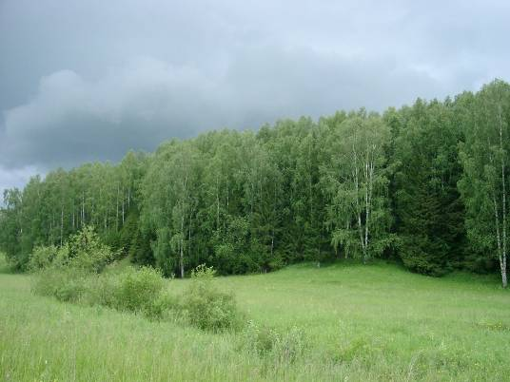
Шло время, высокий лес вырос вокруг могилы Чимбулата.

Slide 12
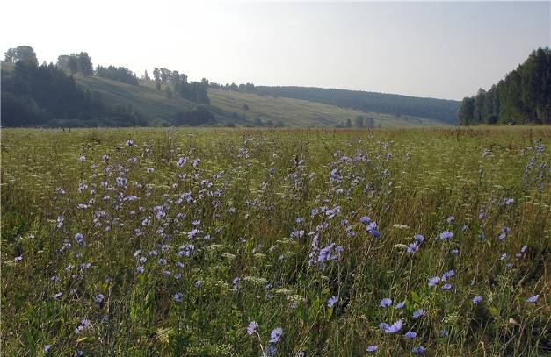
Весной и летом на крутом берегу цвели пышные цветы, пели птицы.

Slide 13
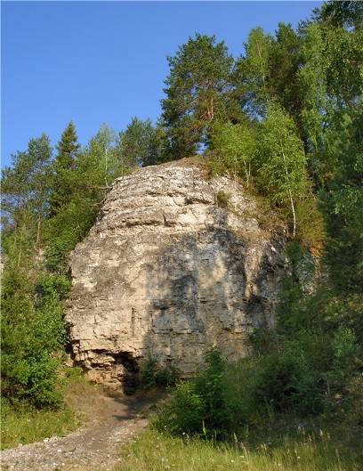
А возле скалы было тихо: ни птицы, ни люди не смели нарушить сон богатыря. И забыли бы о нем, как вдруг сильный враг напал на черемисов, стал теснить, окружать.

Slide 14
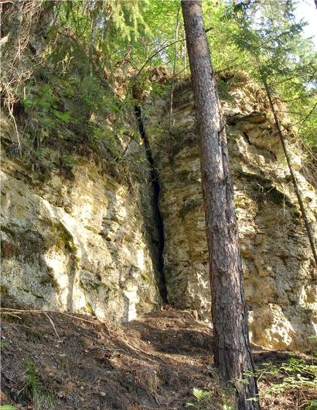
Вспомнили марийцы о своем богатыре, побежали к скале, стали громко звать на помощь: «Вставай, Чимбулат! Враги у ворот!»

Slide 15
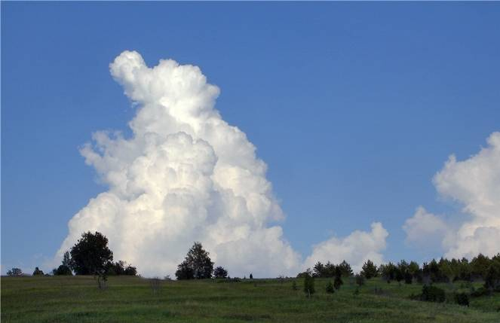
Дрогнула каменная круть.

Slide 16
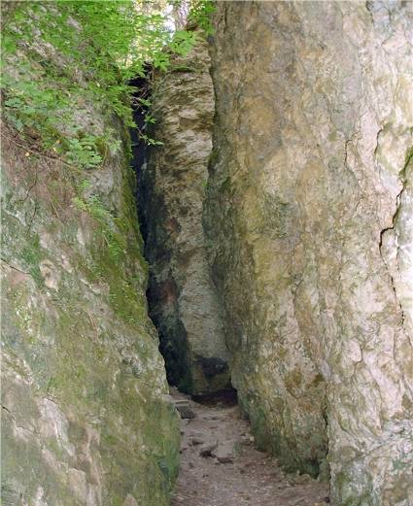
Раскололась скала надвое.

Slide 17
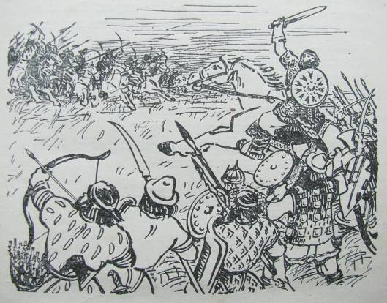
Появился Чимбулат на белом коне с мечом над головой. В страхе бежали захватчики, и, всякий раз, когда наступала беда, выручал Чимбулат свой народ.

Slide 18
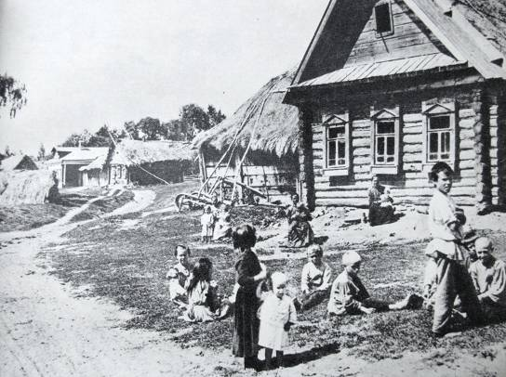
Однажды ребятишки играли в войну и несколько раз зря побеспокоили, вызвали из горы Чимбулата. Обиделся богатырь. Со страшным грохотом уже навсегда скрылся в скале.

Slide 19
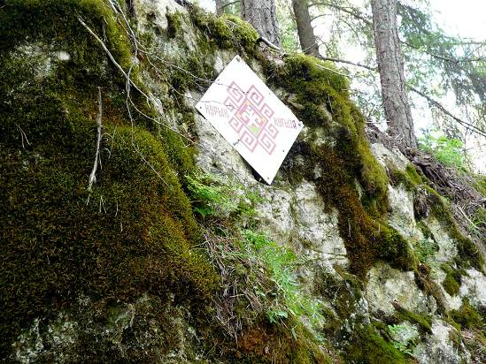
Молчалив и тих стал утес над рекой, оброс он сразу мхом и травой.

Slide 20
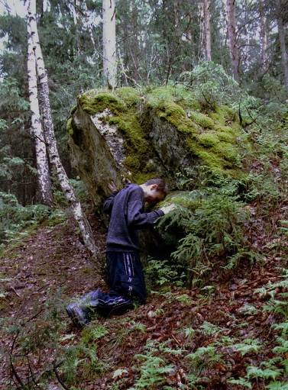
Но не пропала надежда черемисов. Камень таит в себе живую силу. И по сей день не умирает в народе вера в своего защитника. Идут и идут люди к Чимбулату, чтобы прикоснуться к холодной скале, набраться живительных сил у своего легендарного богатыря.

Slide 21
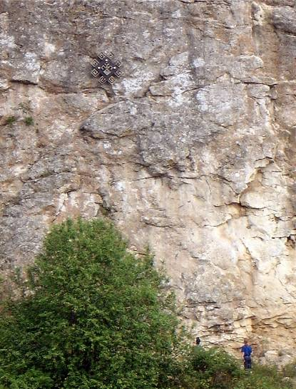
Уносят люди кусочки камня, хранят их как самые дорогие реликвии. Ведь это не камни – память.

Slide 22
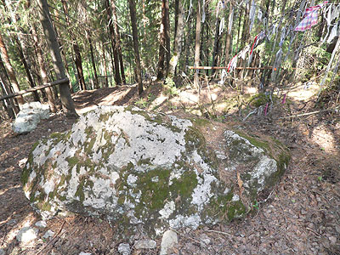
В 1828 г. народный памятник по указанию митрополита Филарета был взорван, потому что марийцы упорно не хотели принимать христианство, веря, что Чимбулат встанет из могилы, защитит их от всех бед и напастей.

Slide 23
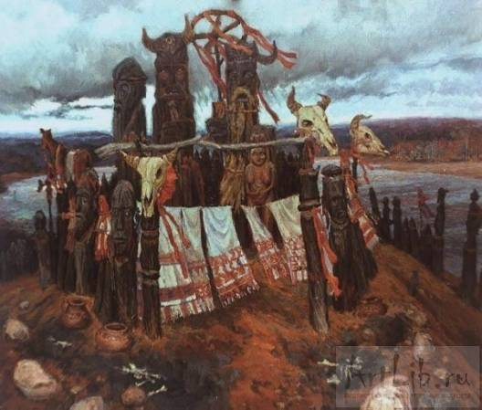
Но черемисы все равно шли на поклон к Чимбулат-камню, устраивали моления.

Slide 24
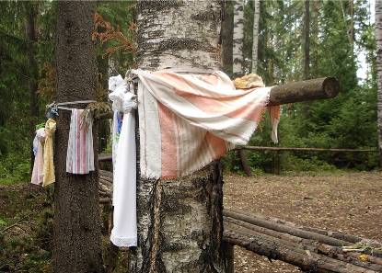
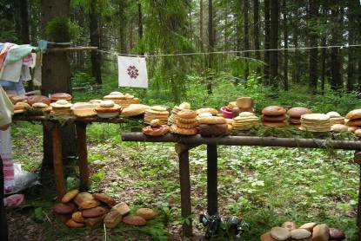
Несли дары, просили Чимбулата о милости к своему народу.

Slide 25
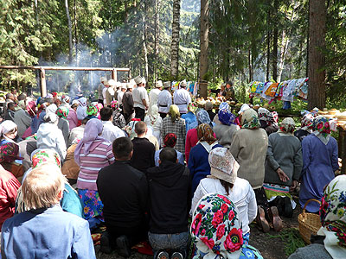
И по сей день не зарастает народная тропа к легендарной святыне.

Slide 26
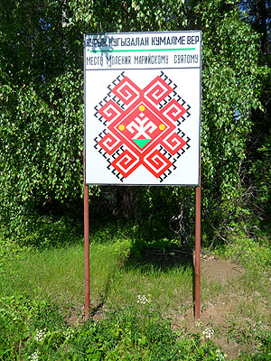
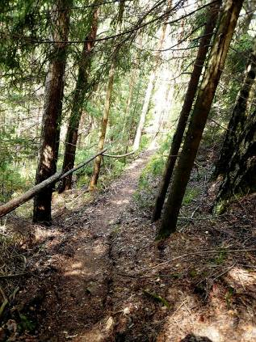
Особый знак показывает путнику дорогу - тропу к Живому камню. Это - тропа благодарной памяти.

Slide 27
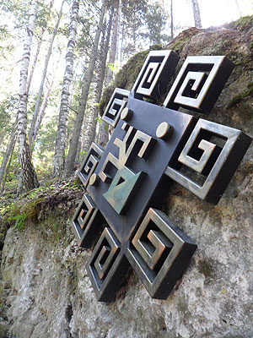
На священном камне установлен символический знак паломниками из Марий-Эл.

Slide 28
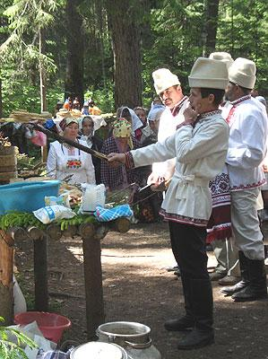
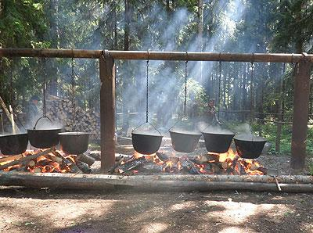
Каждый год летом проводят верующие особый ритуал, посвященный марийскому святому.

Slide 29
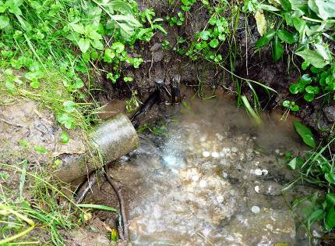
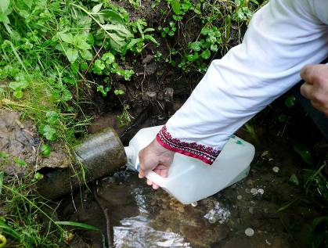
Паломники спускаются к роднику, бьющему из скалы, кидают монеты в дар-жертву за целебную воду самому Чимбулату.

Slide 30
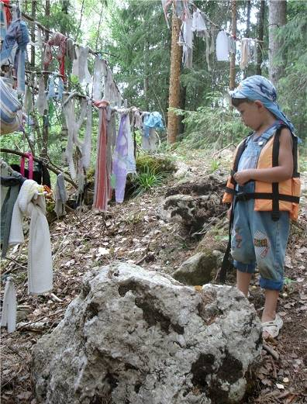
На ветви священного дерева и стар и млад привязывают платки, полотенца, ленточки. Загадывают желания. Говорят, что они сбываются.

Slide 31
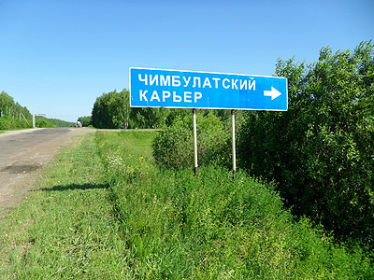
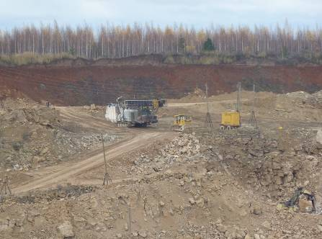
Сегодня нет уже деревни Чимбулат. С конца XX века рядом с бывшей деревней находится карьер республиканского значения, именуемый Чимбулатским. Но память о могучем богатыре жива в сердцах людей.

Slide 32
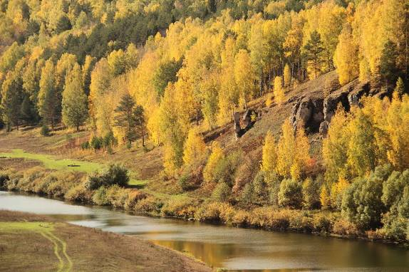
Легенда стала достоянием не только марийского, но и русского народа. Посещая священные места, и русские и марийцы верили и верят, что поможет Чимбулат. Даст людям силы пережить лихую годину, обрести былое величие нашей общей Родины – России.

Slide 33
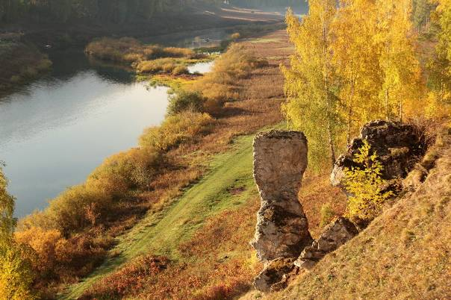
Скала Часовой – верный страж Чимбулата. Ветры доносят ему вести со всей российской земли. Чимбулат же никогда не снимает боевых доспехов, а Часовой – он всегда на посту.

Slide 34
Источники фото и материала
http://www.finnougoria.ru/
http://www.mari-el.name/
http://adventure-guild.livejournal.com/
http://kiselnikov.ru/
Гирева Н.Г., Невеликое наше село, г. Советск, Кировская область, 2000

